Slide 1
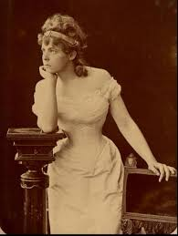
1860 - 1884
Длинная история
короткой жизни…

Slide 2
Рождение ,семья, становление.
Ноябрь 1860 год. Полтавская губерния.
1870 год. Ницца
1978 год. Франция

Slide 3
Огонь , испепеляющий себя.
…Если я умру молодой , я хотела бы издать свой дневник , который не может не быть интересным…
…Если бы эта книга не была абсолютной правдой ,
она на имела бы никакого смысла…

Slide 4
Планы , планы… Мысли , мысли…
…Я взялась за распределение
своих учебных часов.
Девять часов работы ежедневно…
У меня есть силы , но хотелось бы еще больше…

Slide 5
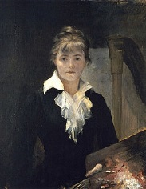
Р И С О В А Т Ь
…Я так страшно и так долго искала этого выхода,
этой возможности существовать , что едва верю , что нашла эту возможность…

Slide 6
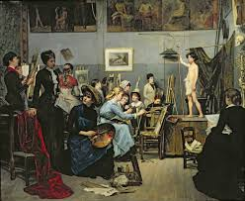
Академия Жулиано 1878 год.

Slide 7
Классицизм

Slide 8
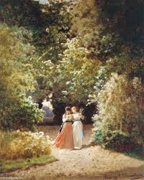
Романтизм
Основой для развития стиля послужил сентиментализм в литературе Германии – родины романтизма.
И. Шереметовский “ В парке”

Slide 9
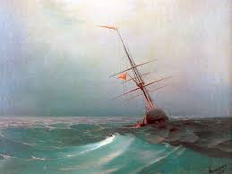
Иван Айвазовский. “Ночь. Голубая волна”

Slide 10
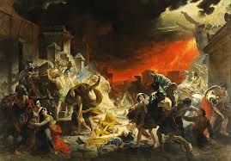
Карл Брюллов. “Последний день Помпеи”

Slide 11
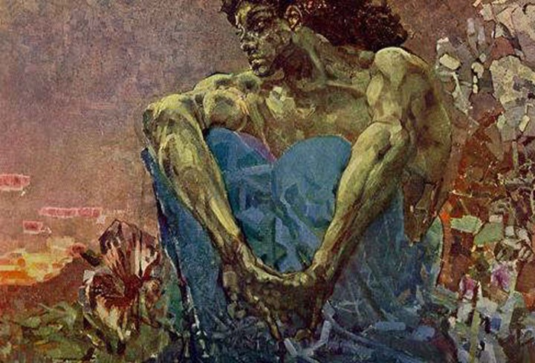
Михаил Врубель. “Демон сидящий”

Slide 12
Реализм
Реализм — это более точная и объективная фиксация действительности.

Slide 13
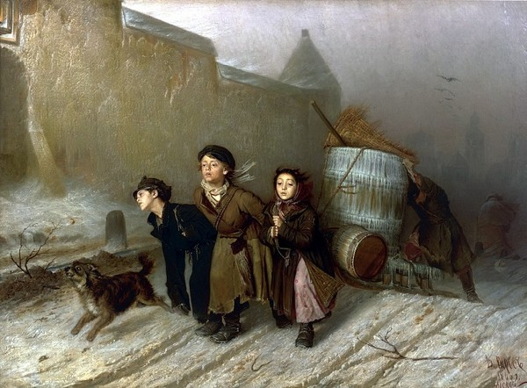
Василий Перов. “Тройка”

Slide 14
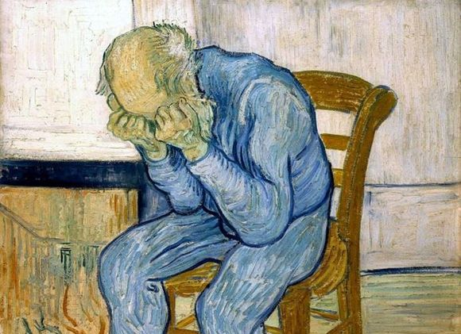
Ван Гог. “На пороге вечности”

Slide 15
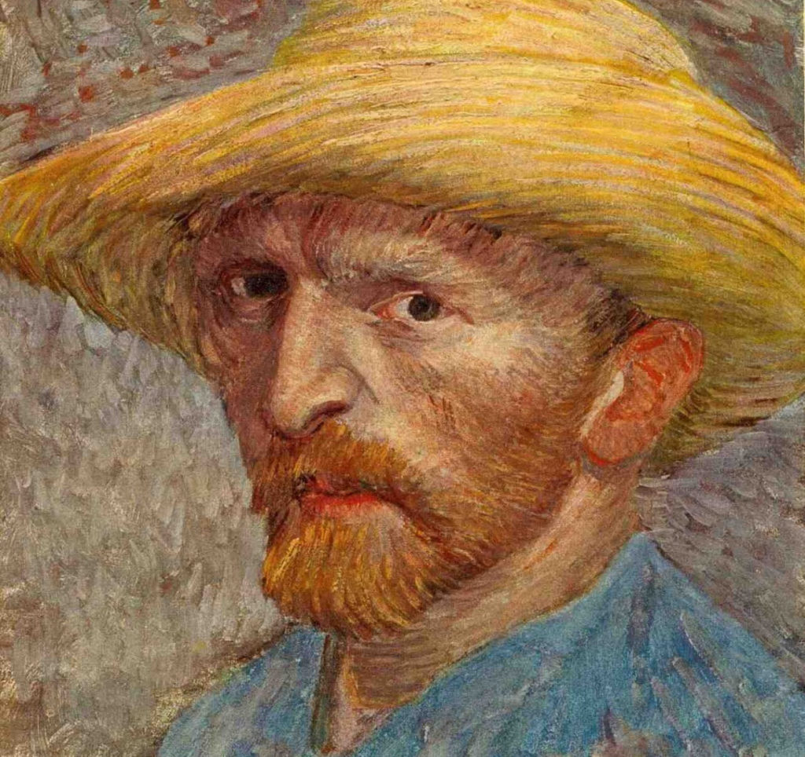

Slide 16
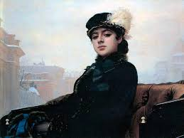
Иван Крамской. “Неизвестная”

Slide 17
Импрессионизм (впечатление)

Slide 18
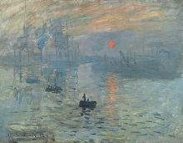
Импрессионизм – это лишь непосредственные ощущения.
Клод Моне. “Закат”

Slide 19
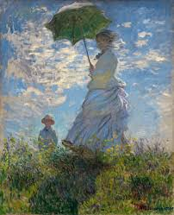
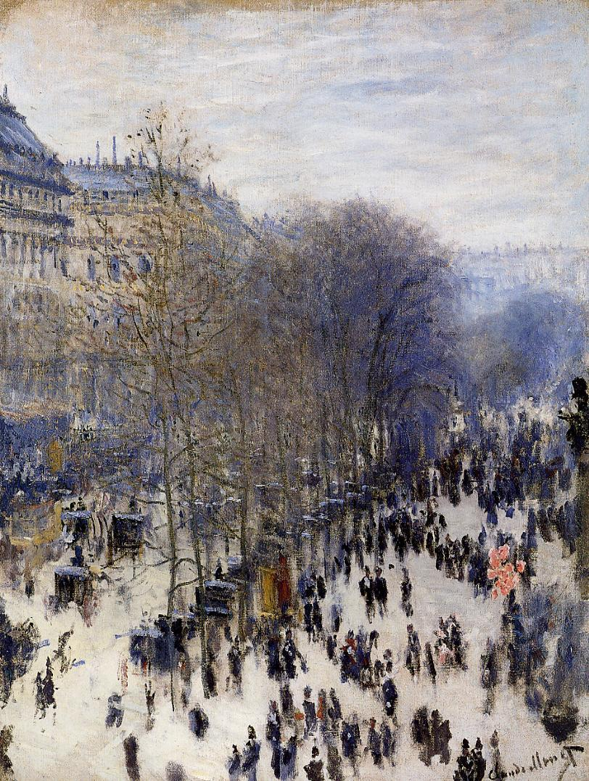
Клод Моне. “Прогулка”
“Бульвар капуцинок”

Slide 20
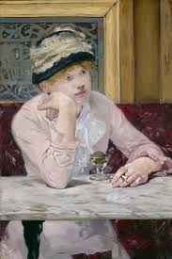
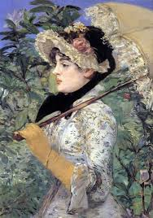
“ Слива”
Эдуард Мане. “ Весна “

Slide 21
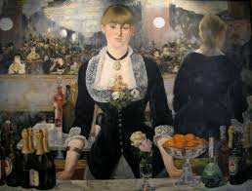
Эдуард Мане. “Бар в “ Фоли-Бержер”

Slide 22
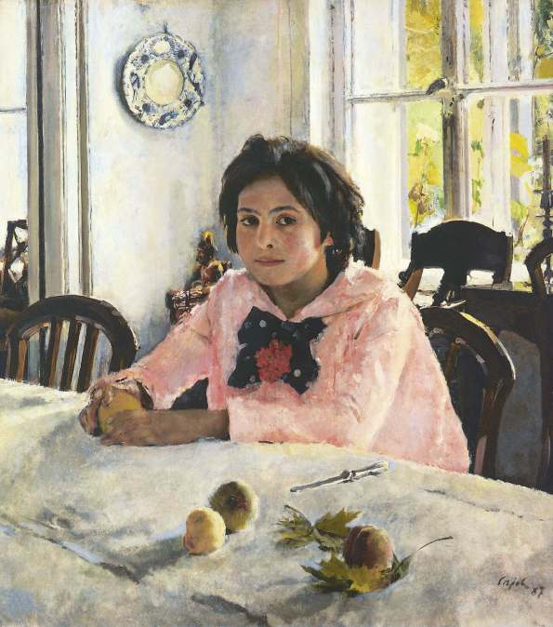
Валентин Серов
.
“Девочка с персиками “

Slide 23
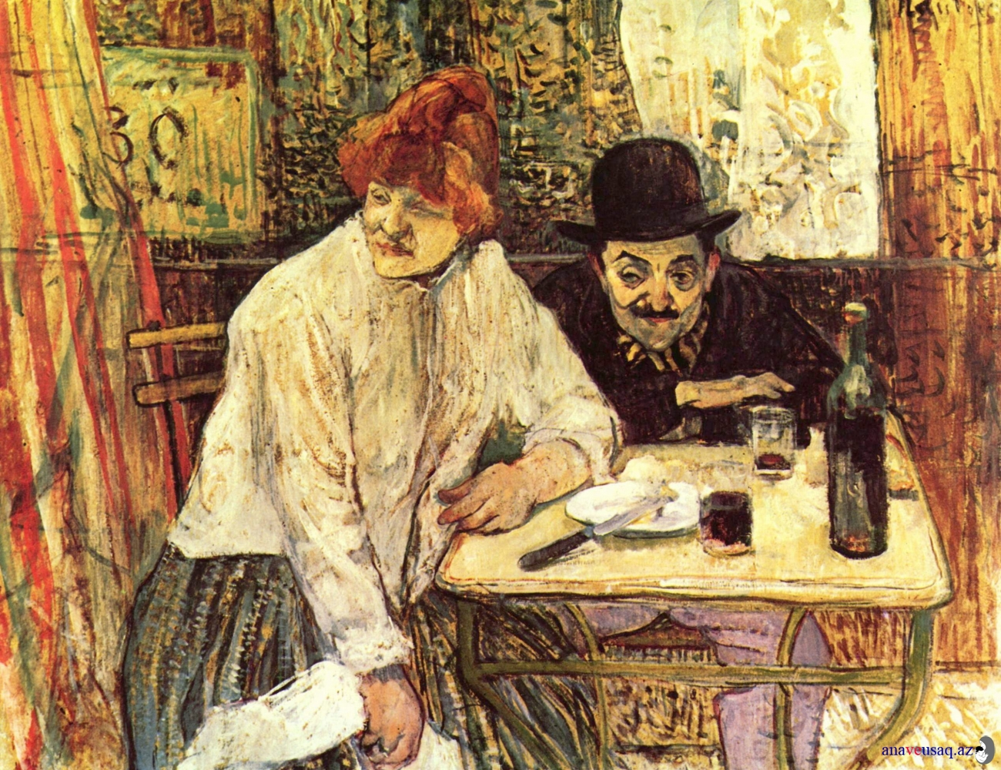
Анри Тулуз Лотрек. “В кафе La Mie”

Slide 24
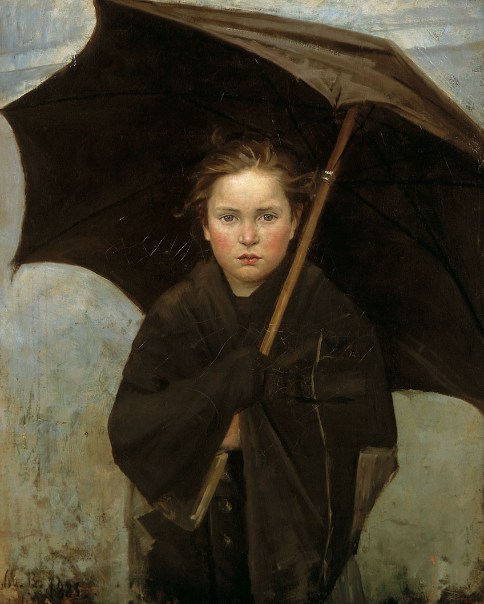

Slide 25
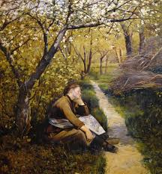

Slide 26
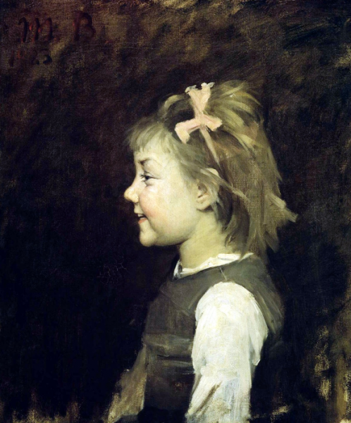

Slide 27
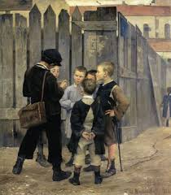

Slide 28
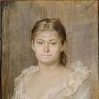
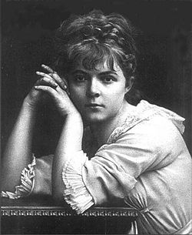
Мария Башкирцева
Дина. Графиня Тулуз Лотрек.

Slide 30
ЛИШНИЕ ЛЮДИ СВОЕГО ВЕКА
ОНЕГИН
ПЕЧОРИН
ЧАЦКИЙ
БАШКИРЦЕВА
ПРЕСЫЩЕННОСТЬ
НЕВОСТРЕБОВАННОСТЬ
НЕРЕАЛИЗОВАННОСТЬ

